Slide 1
Федеральное государственное бюджетное образовательное учреждение высшего образования «Красноярский государственный медицинский университет имени профессора В.Ф. Войно-Ясенецкого» Министерства здравоохранения и социального развития Российской Федерации
Компьютерная лекция № 4
Тема: Экология микроорганизмов. Влияние факторов внешней среды.
Дисциплина «Основы микробиологии и иммунологии» Специальность: «Сестринское дело»
Выполнил преподаватель дисциплины
«Основы микробиологии и иммунологии»
Донгузова Елена Евгеньевна
Красноярск 2017 г.

Slide 2
План:
1. Влияние факторов окружающей среды на микроорганизмы
- физические факторы
- химические факторы
- биологические факторы
2. Распространение микроорганизмов в природе
- микрофлора почвы
- микрофлора воды
- микрофлора воздуха
- микрофлора организма человека

Slide 3
Влияние факторов окружающей среды на микроорганизмы
Жизнь микроорганизмов находится в тесной зависимо­сти от условий окружающей среды. Все факторы окружа­ющей среды, оказывающие влияние на микроорганизмы, можно разделить на три группы:
физические,
химические
биологические,
благоприятное или губительное дей­ствие которых зависит как от природы самого фактора, так и от свойств микроорганизма.

Slide 4
Физические факторы
Из физических факторов наибольшее влияние на раз­витие микроорганизмов оказывают:
температура,
высуши­вание,
лучистая энергия,
ультразвук.

Slide 5
Температура.
Жизнедеятельность каждого микроорга­низма ограничена определенными температурными грани­цами. Э
ту температурную зависимость обычно выражают тремя основными точками.
минимум - температура, ниже которой размножение микробных клеток прекращается;
оптимум - наилучшая температура для роста и развития микроорганизмов;
максимум - температура, выше которой жизнедеятельность клеток ослабляется или прекращается.

Slide 6
Все микроорганизмы по отношению к температуре подразделяются на
психрофилы,
мезофилы
термофилы

Slide 7
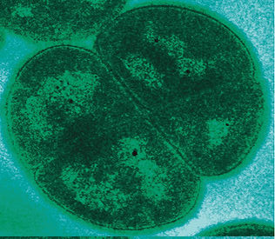
Психрофилы (от греч. psychros - холодный, phi1ео - люблю), или холодолюбивые микроорганизмы, растут при относительно низких температурах:
ми­нимальная температура - 0°С,
оптимальная – 10-20 °С,
максимальная - 30 °С.
Эта группа включает микроорганиз­мы, обитающие в северных морях и океанах, почве, сточных водах.
Сюда же относятся светящиеся и железо­бактерии, а также микробы, вызывающие порчу продуктов.

Slide 8
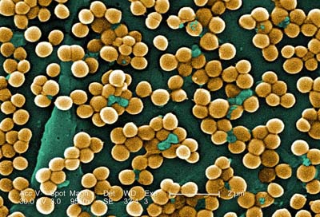
Мезофилы (от греч. mesos - средний) - наиболее обширная группа, включающая большинство сапрофитов и все патогенные микроорганизмы.
Оптимальная темпера­тура для них 28-37 °С,
Минимальная - 10 °С,
Максимальная - 45 °С.

Slide 9
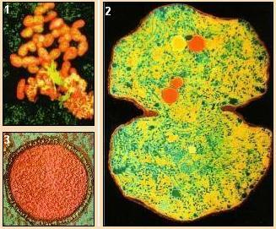
Термофилы (от греч. termos - тепло, жар), или теплолюбивые микроорганизмы, развиваются при темпе­ратуре выше 55 ⁰С,
температурный минимум для них 30 °С,
оптимум – 50-60 °С,
максимум – 70-75 °С.
Они встречаются в горячих минеральных источниках, повер­хностном слое почвы, самонагревающихся субстратах (навозе, сене, зерне), кишечнике человека и животных.
Среди термофилов много споровых форм.

Slide 10
Высушивание.
Для нормальной жизнедеятельности микроорганизмов необходима вода.
Высушивание приво­дит к обезвоживанию цитоплазмы, нарушению целостно­сти цитоплазматической мембраны, вследствие чего нару­шается питание микробных клеток и наступает их гибель.
Сроки отмирания разных видов микроорганизмов под влиянием высушивания значительно отличаются.
Особой устойчивостью к высушиванию, как и к другим воздействиям окружающей среды, обладают споры.

Slide 11
Лучистая энергия.
В природе микроорганизмы постоян­но подвергаются воздействию солнечной радиации.
Пря­мые солнечные лучи вызывают гибель многих микроорга­низмов в течение нескольких часов, за исключением фотосинтезирующих бактерий (зеленых и пурпурных се­робактерий).

Slide 12
Ультразвук
Вызывает значительное поражение микро­бной клетки.
Под действием ультразвука газы, находящи­еся в жидкой среде цитоплазмы, активируются, и внутри клетки возникает высокое давление.
Это приводит к разрыву клеточной оболочки и гибели клетки.

Slide 13
Химические факторы.
По механизму действия химические вещества, облада­ющие противомикробной активностью, можно подразде­лить на несколько групп:
Поверхностно-активные вещества
Фенол, крезол и их производные вызывают коагуля­цию микробных белков.
Окислители, взаимодействуя с микробными белками, нарушают деятельность ферментов, вызывают денатура­цию белков.

Slide 14
Формальдегид применяют в виде 40% раствора (формалин) для дезинфекции.
Соли тяжелых металлов (ртуть, свинец, цинк, золото и др.) коагулируют белки микробной клетки, вы­зывая этим их гибель. Ряд металлов (серебро, золото, ртуть и др.) оказывают бактерицидное действие на микро­организмы в ничтожно малых концентрациях.
Красители (бриллиантовый зеленый, риванол и др.) обладают свойством задерживать рост бактерий.

Slide 15
Биологические факторы
Симбиоз - это сожительство организмов различных видов, приносящих им взаимную пользу. При этом совме­стно они развиваются лучше, чем каждый из них в отдельности.
Метабиоз - такой вид взаимоотношений, при кото­ром продукты обмена одного вида микроорганизмов созда­ют необходимые условия для развития других.
Антагонизм - форма взаимоотношений, при кото­рой один микроорганизм угнетает развитие другого или может вызвать его полную гибель.

Slide 16
Распространение микроорганизмов в природе
Микроорганизмы распространены в окружающей среде повсеместно.
Они находятся в почве, воде, воздухе, организме человека и животных.
Микроорганизмы уча­ствуют в процессах превращения веществ, усвоении их растениями и животными.

Slide 17
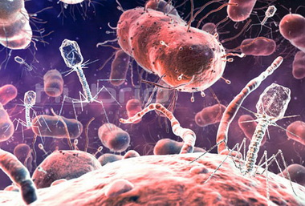
Микрофлора почвы
В почве микроорганизмы находят наиболее благоприят­ные условия для своего развития.
Органические вещества, минеральные соединения, достаточная влажность почвы создают условия для накопления в ней огромного количе­ства микроорганизмов.
С помощью микроорганизмов изменяется структу­ра и химический состав почвы.

Slide 18
Микрофлора почвы очень разнообразна: она состоит из
нитрифицирующих,
азотфиксирующих,
денитрифици­рующих,
целлюлозоразлагающих бактерий;
серо- и желе­зобактерий,
грибов,
водорослей,
простейших.

Slide 19
Большин­ство микроорганизмов, обитающих в почве, принимает участие в круговороте веществ в природе:
разложении органических веществ до неорганических,
усвоении мине­ральных элементов
фиксации атмосферного азота расте­ниями.

Slide 20
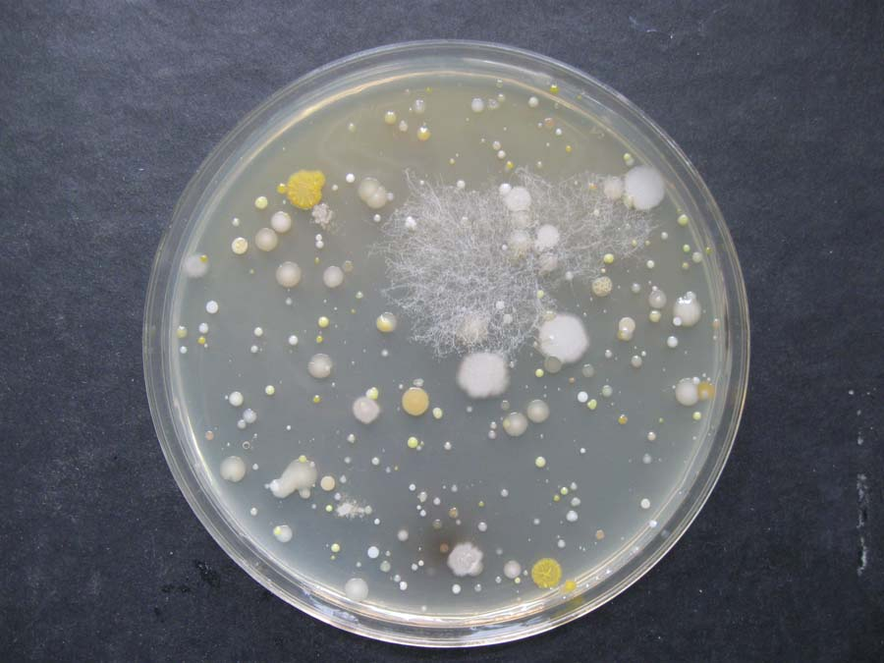
Микрофлора воды
Вода открытых водоемов является естественной сре­дой обитания многих микроорганизмов.
В воду они попа­дают из почвы, с выделениями человека и животных, отбросами, сточными водами.
Обычная микрофлора почвы - сапрофиты.
В воде оби­тают псевдомонады, микрококки, вибрионы.

Slide 21
Вода играет большую роль в передаче инфекционных болезней.
Возбудители кишечных инфекций, полиомиели­та, туляремии, лептоспироза нередко вызывают «водные» эпидемии, а для холеры вода служит основным путем передачи инфекции.
Определение чистоты воды и предупреждение ее за­грязнения - одно из обязательных мероприятий в борьбе с инфекционными болезнями.

Slide 22
Микрофлора воздуха
Воздух не содержит питательных субстратов, нужных для развития микроорганизмов.
Кроме того, солнечная радиация, смена температуры и другие факторы оказыва­ют неблагоприятное воздействие на микроорганизмы.
Нес­мотря на это, в воздухе постоянно находится значитель­ное количество микроорганизмов, которые попадают в воздух с пылью с поверхности почвы.

Slide 23
Наиболее часто в воздухе встречаются
споры грибов и бактерий,
пигмен­тные сапрофитные бактерии,
плесневые и дрожжевые грибы,
различные кокки.

Slide 24
Патогенные микроорганизмы попадают в воздух вме­сте с
капельками слюны и мокроты,
при кашле,
чиханье,
разговоре больных людей,
а также с пылью с загрязнен­ных предметов и инфицированной почвы.

Slide 25
Малоустойчивые патогенные микроорганизмы пере­даются обычно лишь
на расстоянии, близком от больного (возбудители кори, гриппа, коклюша);
с частицами пыли переносятся кокки, споры и более устойчивые микроорга­низмы.

Slide 26
Микрофлора организма человека
Нормальная микрофлора человека сложилась в резуль­тате взаимодействия микро- и макроорганизма в процессе эволюции.
Совокупность микробных видов, характерных для отдельных органов и полостей организма - биоценоз - необходимое условие нормальной жизнеде­ятельности организма.
Нарушение биоценоза, появление необычных для него микроорганизмов, особенно болезнет­ворных, вызывает развитие заболевания.

Slide 27
Плод человека во время беременности стерилен. Уже при родах в организм ребенка из родового канала матери попадают микроорганизмы. Они также поступают с кожи матери, рук персонала, окружающих предметов и воздуха.
В течение жизни человека характер микрофлоры меня­ется, но в целом он постоянен и характерен для отдель­ных органов. Внутренние органы человека обычно сте­рильны (кровь, мозг, печень и др.).
Органы и ткани, сообщающиеся с окружающей средой, содержат микроор­ганизмы.

Slide 28
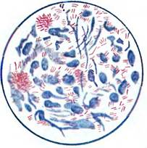
Микрофлора кожи довольно постоянна. Она представ­лена
стафилококками,
стрептококками,
дифтероидами,
спорообразующими бактериями,
дрожжеподобными гри­бами.

Slide 29
Питательным субстратом для них являются
выделе­ния сальных и потовых желез,
отмершие клетки
продукты распада.
Микроорганизмы, попавшие на чистую здоровую кожу, обычно погибают от воздействия выделе­ний разных желез и бактерий, постоянно обитающих на коже.
Загрязнение кожи способствует развитию патогенных микроорганизмов, поэтому очень важно постоянно поддер­живать чистоту кожи.

Slide 30
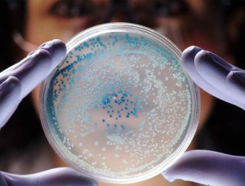
Микрофлора полости рта обильна и разнообразна.
Постоянная температура,
влажность,
наличие питатель­ных веществ,
щелочная реакция слюны
создают благопри­ятные условия для развития микроорганизмов.

Slide 31
Преоблада­ют различные виды
кокков,
молочнокислые бактерии,
дифтероиды,
спирохеты;
встречаются веретенообразные палочки,
актиномицеты
дрожжеподобные грибы.
Микроорганизмы полости рта играют большую роль в развитии кариеса зубов, стоматита, воспаления мягких тканей. В предупреждении этих заболеваний большое значение имеет гигиена рта.

Slide 32
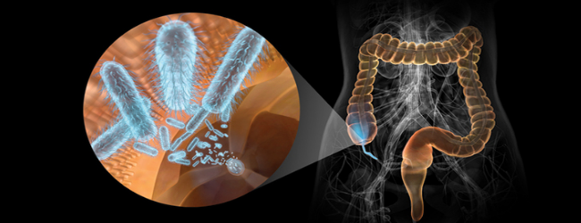
Микрофлора желудочно-кишечного тракта.
Обычно микрофлора желудка крайне скудна из-за губительного действия кислого желудочного сока.
В тонком кишечнике, несмотря на щелочную реакцию, микроорганизмов также немного в связи с неблагоприятным действием ферментов.

Slide 33
В толстом кишечнике условия для размножения микроорганизмов более благоприятны.
На протяжении жизни человека микрофлора толстого кишечника меняется:
у грудных детей преобладают молочнокислые бактерии,
у взрослых обычно обнаруживают бактероиды, бифидобактерии, кишечную палочку, фекальный стрептококк и др.

Slide 34
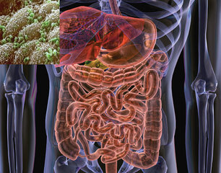
Микрофлора дыхательных путей.
Человек вместе с воздухом вдыхает огромное количество микроорганизмов.
Однако большинство из них задерживается в полости носа или выводится наружу с помощью мерцательного эпите­лия верхних дыхательных путей.

Slide 35
В носоглотке и зеве обычно встречаются
стафилококки,
стрептококки,
дифтероиды и др.
При ослаблении организма (охлаждении, истощении, травмах) микроорганизмы - постоянные оби­татели верхних дыхательных путей - могут вызывать различные заболевания, поражая при этом и нижние отделы дыхательного тракта (бронхиты, воспаление легких).

Slide 36
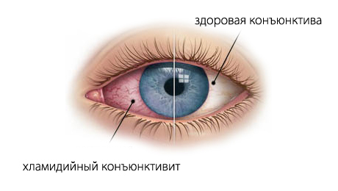
Микрофлора слизистой оболочки глаз очень скудна из-за действия на нее лизоцима, содержащегося в слезах.
Все же на конъюнктиве встречаются
стафилококки
дифтероиды.

Slide 37
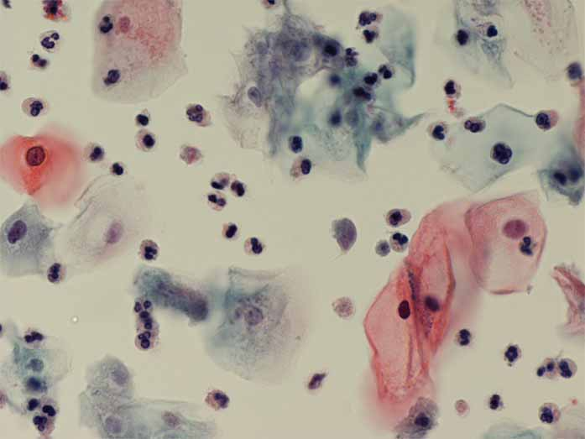
Микрофлора влагалища
изменяется в течение жизни женщины.
У девочек преобладает кокковая флора
у взрослых женщин - палочка Дедерлейна.
палочка Дедерлейна

Slide 38
Контрольные вопросы:
Роль нормальной микрофлоры человека.
Как влияет температура на деятельность микроорганизмов.
Оптимальная кислотность среды для микроорганизмов.
Что такое антагонизм при взаимодействии разных видов микроорганизмов?

Slide 39
Рекомендуемая литература
Учебно-методическое и информационное обеспечение учебной дисциплины
Основная литература
Основы микробиологии и иммунологии : учебник / ред. В. В. Зверев, Е. В. Буданова. - 8-е изд., стер. - М. : Академия, 2014. - 281 с.

Slide 40
Дополнительная литература
Медицинская микробиология, вирусология и иммунология [Электронный ресурс] : учебник : в 2 т. / ред. В. В. Зверев, М. Н. Бойченко. - М. : ГЭОТАР-Медиа, 2016. - Т. 1. - 448 с. Режим доступа: http://www.studmedlib.ru/ru/book/ISBN9785970436417.html
Медицинская микробиология, вирусология и иммунология [Электронный ресурс] : учебник : в 2 т. / ред. В. В. Зверев, М. Н. Бойченко. - М. : ГЭОТАР-Медиа, 2016. - Т. 2. - 480 с. Режим доступа: http://www.studmedlib.ru/ru/book/ISBN9785970436424.html
Черкес, Ф. К. Микробиология : учебник / Ф. К. Черкес, Л. Б. Богоявленская, Н. А. Бельская ; ред. Ф. К. Черкес. - Стер. изд. - М. : Альянс, 2014. - 512 с.
Основы микробиологии и иммунологии [Электронный ресурс] : учеб. для мед. училищ и колледжей / ред. В. В. Зверев, М. Н. Бойченко. - М. : ГЭОТАР-Медиа, 2014. - 368 с. Режим доступа: http://www.medcollegelib.ru/book/ISBN9785970429334.html

Slide 41
Электронные ресурсы:
ЭБС КрасГМУ «Colibris»;
ЭБС Консультант студента ВУЗ
ЭБС Консультант студента Колледж
ЭМБ Консультант врача
ЭБС Айбукс
ЭБС Букап
ЭБС Лань
ЭБС Юрайт
СПС КонсультантПлюс
НЭБ eLibrary

